Slide 1
Day 6
非監督式學習 k-means 分群
[全民瘋AI系列]
第12屆 iT邦幫忙 鐵人賽

Slide 2
Day 6 學習目標
01
非監督式學習
何謂非監督式學習? 集群分析?
02
分群演算法介紹
k-means 分群分類演算法

Slide 3
Part 1
非監督式學習 集群分析
觀念講解
第12屆 iT邦幫忙 鐵人賽

Slide 4
非監督式學習（Un-supervised learning）
訓練資料沒有標準答案、不需要事先以人力輸入標籤，故機器在學習時並不知道其分類結果是否正確。訓練時僅須對機器提供輸入資料(特徵)，並利用分群演算法自動從這些特徵中找出潛在的規則。

Slide 5
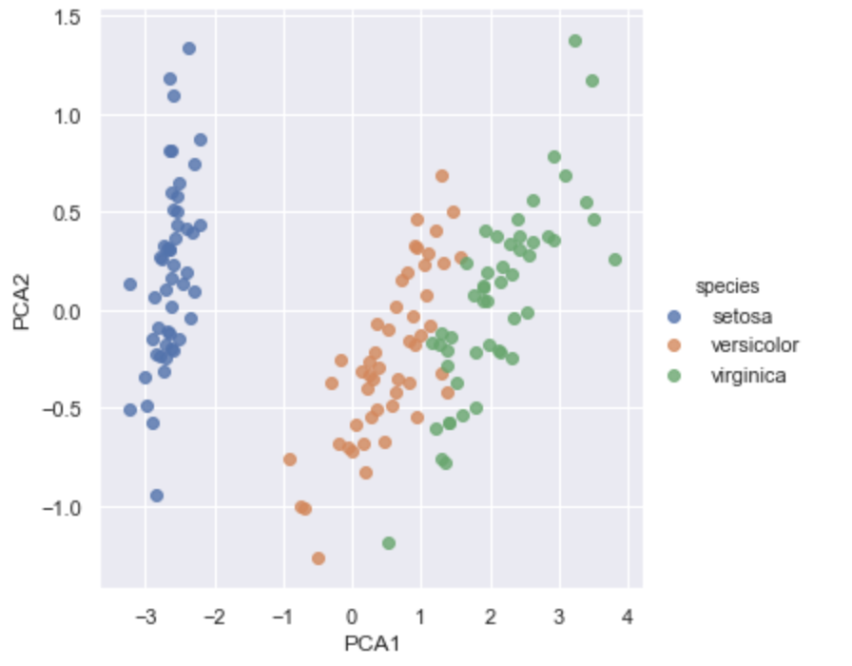
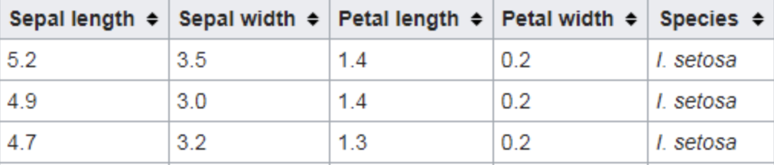
何謂非監督式學習？
只給定特徵讓機器想辦法會從中找出pattern。
是一個 Clustering 的問題，目標是根據特徵 (feature)就把資料樣本分為幾群。
花萼長度
花萼寬度
花瓣長度
花瓣寬度
品種

Slide 6
Clustering
分群 (Clustering) 將資料集分成群集的方式。最常見的分群分類演算法為 K-means。
透過分群分類演算法我們能夠將多種維度的資料進行分類。
一維
二維
y
y
x
x
x
x

Slide 7
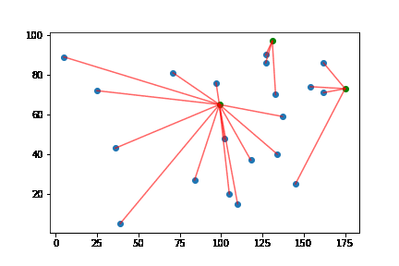
k-means
k-means 演算法的算法很簡單，僅一般加減乘除就好不需複雜的計算公式。
初始化：指定K個分群，並隨機挑選K個資料點的值當作群組中心值
分配資料點：將每個資料點設為距離最近的中心
計算平均值：重新計算每個分群的中心點
重複步驟2、3，直到資料點不再變換群組為止
Notes:
*初始化：先隨機從資料中選出K個分群 作為一開始的群集中心 cluster centroid
* 重複以下操作, 直到各centroid的位置不再移動為止:
*分配資料點： 將每筆資料指派給最靠近的centroid
*計算平均值：更新centroid中心位置為，新的centroid的位置為指派給該centroid的所有資料之平均

Slide 8
非監督式學習 k-means Example : 鳶尾花朵
Part 2
[程式實作] K-mean 分群

Slide 9
鳶尾花朵(iris)資料集一覽
總共有4個輸入,1個輸出
資料特徵描述如下表：
花萼長度
花萼寬度
花瓣長度
花瓣寬度
品種

Slide 10
載入必要套件
進行數據處理的函式庫
import pandas as pd
import matplotlib.pyplot as plt
import seaborn as sns
import io
import requests
高階大量的維度陣列與矩陣運算
資料視覺化的繪圖庫
負責處理資料 input/output
HTTP Request 下載訓練資料用

Slide 11
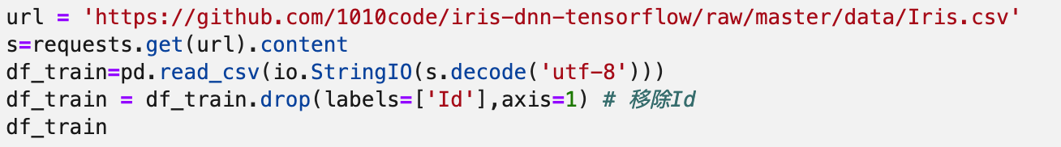
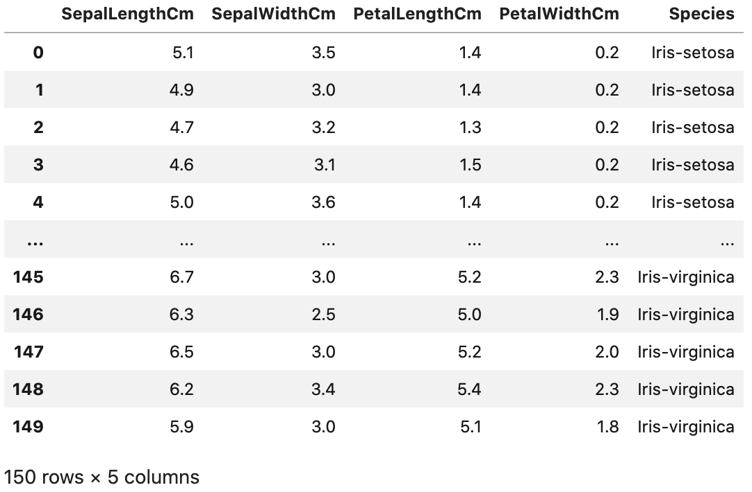
1) 載入資料集

Slide 12
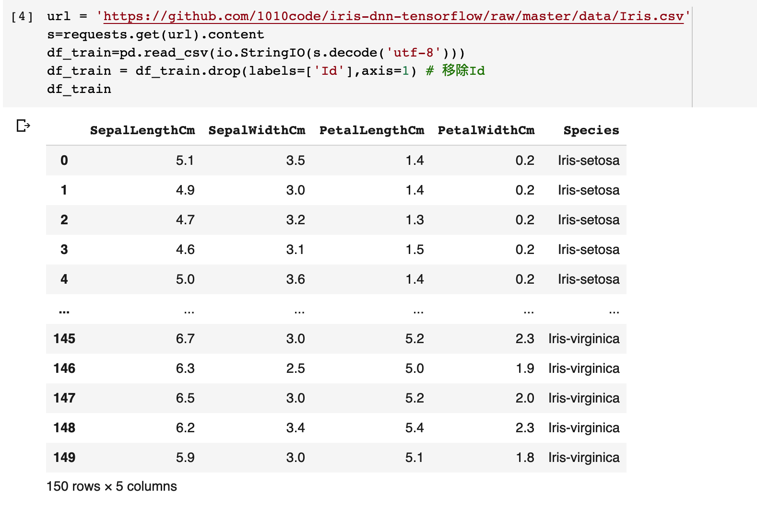
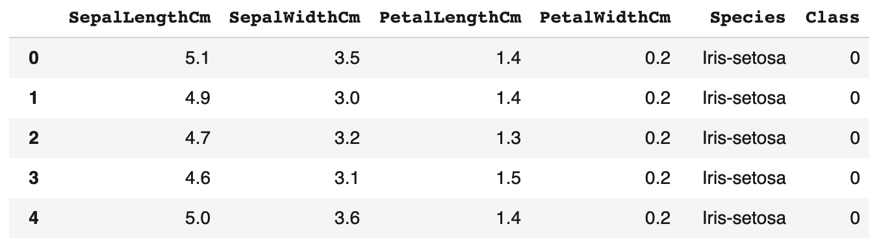
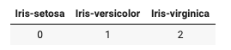
2) 手動編碼
處理名目資料 (Nominal variables) - 資料前處理 依據特徵資料的特性，可以選擇 手動編碼或自動編碼。
使用編碼時機?
進行深度學習時，神經網路只能處理數值資料。因此我們需要將所有非數字型態的特徵進行轉換。
因為電腦只看得懂數字

Slide 13
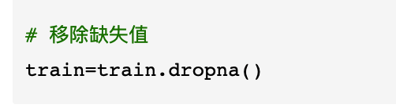
3) 檢查缺失值
使用 numpy 所提供的函式來檢查是否有 NA 缺失值，假設有缺失值使用 dropna( ) 來移除。使用的時機在於當只有少量的缺失值適用，若遇到有大量缺失值的情況，或是本身的資料量就很少的情況下建議可以透過機器學習的方法補值來預測缺失值。

Slide 14
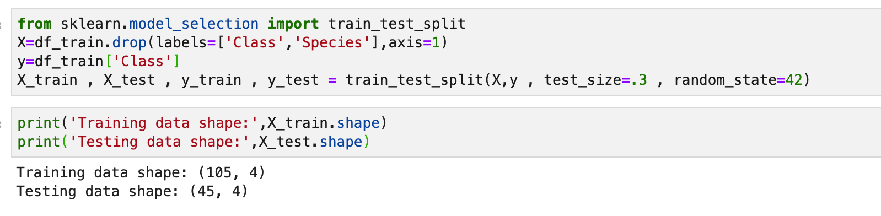
4) 切割訓練集與測試集
此範例訓練集與測試集使用7:3比例做切割

Slide 15
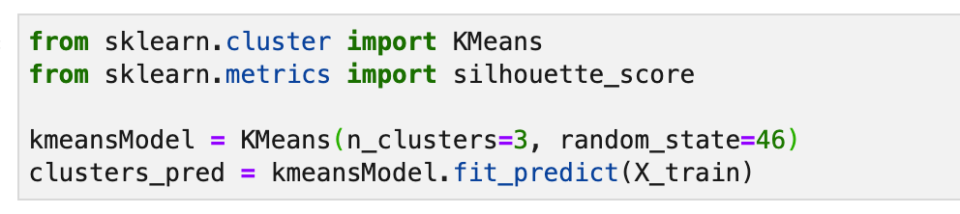
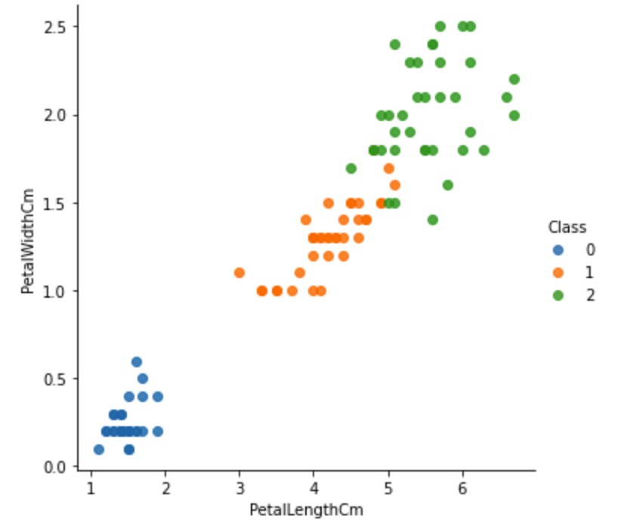
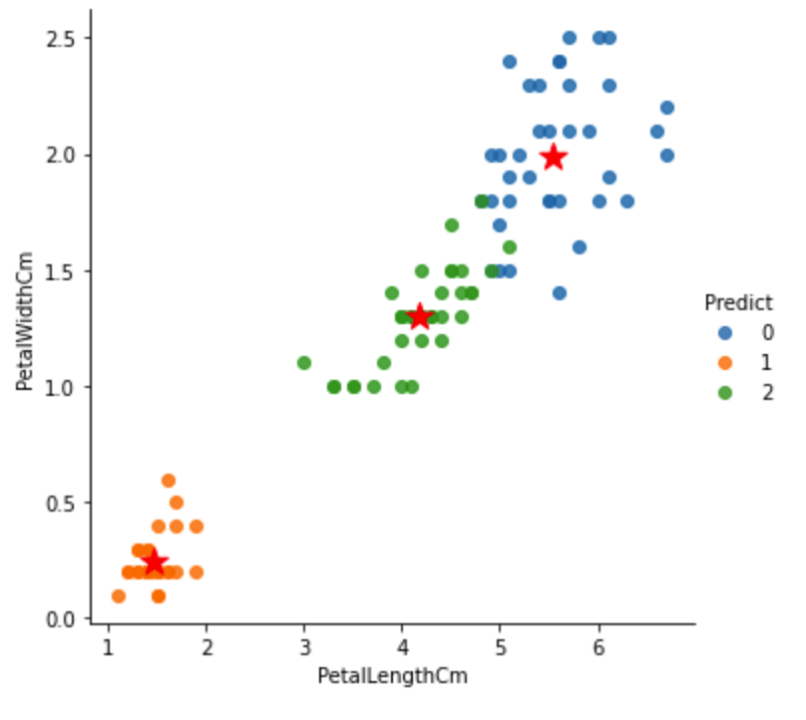
K-mean
Ground truth
K-mean predict

Slide 16
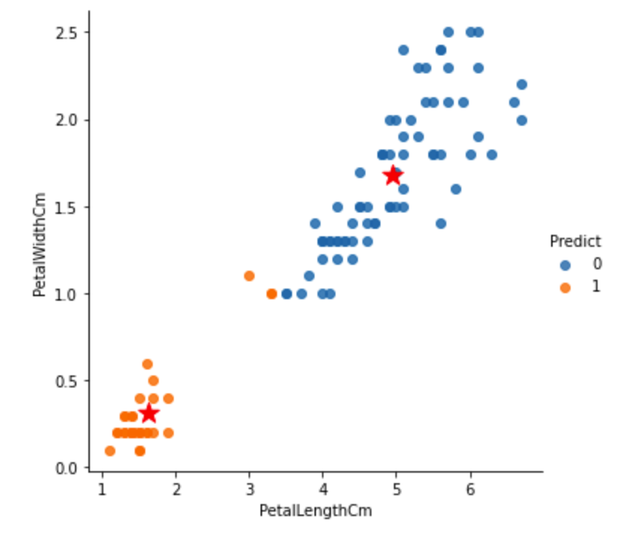
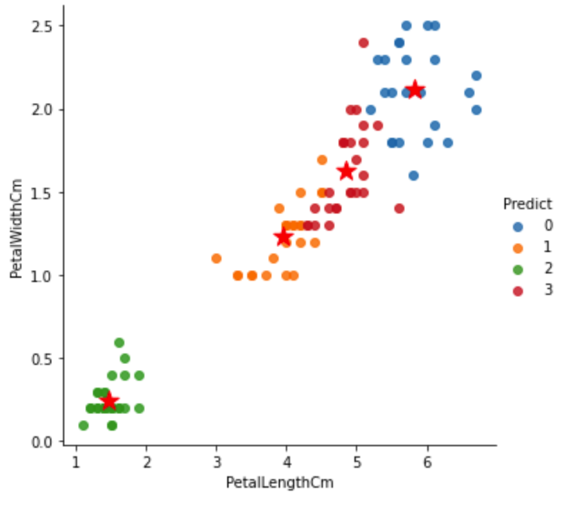
如何決定K?
當你手邊有一群資料，且無法一眼看出有多少個中心的狀況。可用使用下面兩種方法做 k-means 模型評估。
Inertia 計算所有點到每群集中心距離的平方和。
silhouette scores 側影函數驗證數據集群內一致性的方法。
K = 2
K = 3
K =４
Notes:
想像你拿到這份資料集，沒有label, 也無法一眼看出有多少個中心的情況，想用kmeans clustering, 該怎麼決定K? 可用多個k值做實驗，並用各次實驗結果的inertia做評估

Slide 17
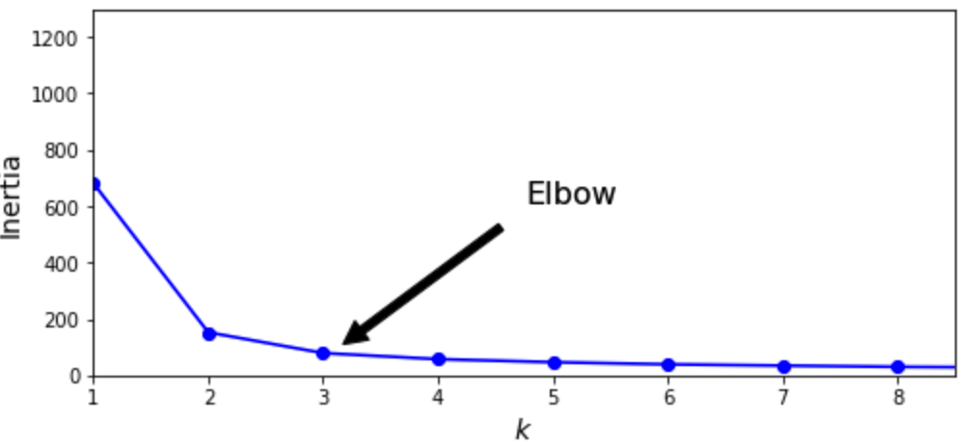
使用inertia做模型評估
當K值越來越大，inertia會隨之越來越小。正常情況下不會取K最大的，一般是取elbow point附近作為K, 即inertia迅速下降轉為平緩的那個點。

Slide 18
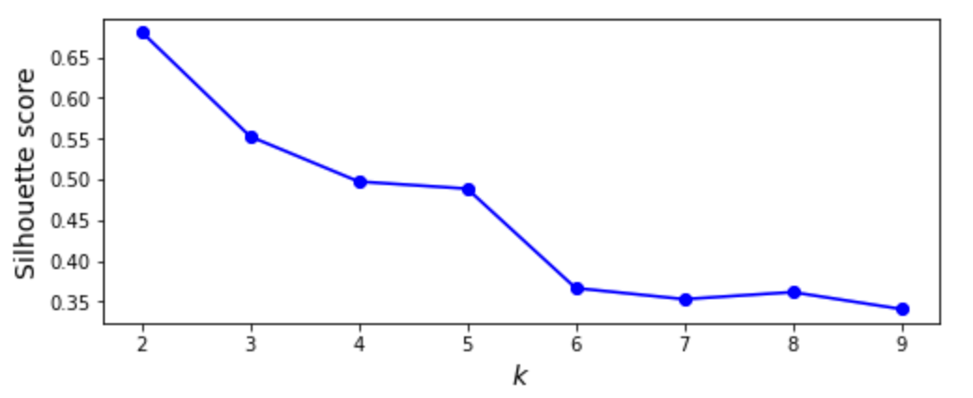
使用silhouette scores做模型評估
Silhouette Coefficient 越大代表分群效果越好

Slide 19
Reference
http://yltang.net/tutorial/dsml/14/
https://jason-chen-1992.weebly.com/home/-k-means-clustering

Slide 20
Thanks
PRESENTED BY 10程式中
第12屆 iT邦幫忙 鐵人賽

